Slide 1

TEKO MAR CHIER MAR KRISTO
Lesson 8 mar Agast 22, 2026

Slide 2

“To ka Kristo ok ochier, to kara wach mwalando onge tiende, kendo un bende gima uyie onge tiende. . . . To ka Kristo ne ok ochier adier, to kara yie maru en kayiem nono, kendo pod un mana e richou” (1 Jo-Korintho 15:14–17)

Slide 3




Kaluwore gi riekni mag jo-Grik—ma oyiengore e puonj mag Plato—ringruok, ma en gima rach ahinya, en mana od tuech mar chuny ma ok tho. Ka luwore gi paro ma kamano, be chier mar ringruok ne nigi tiende ni jo-Grik kata jo-Rumi?
Kuom mano, riwruok moro e kanisa mar Korintho ne ok oyie ni chier nitie. Paulo wuoyo kuom wachno e sura apar gi abich mar barua mokwongo mane ondiko ni jo-Korintho.
Ma ok en wach matin. Chier nigi tudruok maduong’ ahinya gi warruok. Ka onge chier... ere tiende yalo injili?
Chier mar Yesu
Be chier ne otimore adiera?
(1 Kor. 15:1-11)
Gik mane otimore nikech chier mar Yesu
En ang’o ka Kristo ne ok ochier kuom joma otho?
(1 Kor. 15:12-19)
Ang’o ma nyiso ni chier nitie adier?
(1 Kor. 15:20-34)
Chierwa
Wabiro chier gi ringruok mane?
(1 Kor. 15:35-49)
Wabiro chier karang’o?
(1 Kor. 15:50-58)

Slide 4

CHIER MAR YESU

Slide 5




BE CHIER NE OTIMORE ADIERA?
“Wach maduong’ie moloyo mane akelonu, kendo ma an bende nokelna, en ni: Kristo notho nikech richowa, kaka Muma wacho. Noyike, kendo nochier oa kuom joma otho chieng’ mar adek, bende kaka Muma wacho” (1 Jo-Korintho 15:3-4)
Kapok owuoyo kuom kiawa ma jo-Korintho ne nigo kuom chier, Paulo paronegi kaka injili tiyo (1 Kor. 15:1-2):
Ilande
Irwake
Ibet kuome motegno
Iyudo resruok kuome
To injii ma ilando en ang’o? (1 Kor. 15:3-4)
Kristo notho nikech richowa
Kristo noyiki
Kristo nochier chieng’ mar adek
Ere kaka wang’eyo ni chier ne otimore adier? Ng’a gini mane oneno Yesu mochier? (1 Kor. 15:5-8)
Petro gi joote 12
Jopuonjre moloyo 500
Jakobo gi joote
Paulo “nyathi monywol apoya”
Paulo nyiso maler ni injili en tich ma Nyasaye timo ka luwore “kaka ondiki e Muma.” Mano nyiso ni en chenro mane oseket chon ma chier nie gi tich maduong’ ahinya. Ng’ato nigi kiawa moro amora e wachni? We gidhi gipenj joneno mane pod ngima e kindeno!

Slide 6




GIK MANE OTIMORE NIKECH CHIER MAR YESU

Slide 7



ANG’O MA NYISO NI CHIER NITIE ADIER?
“To en adier ni Kristo ne ochier oa kuom joma otho! En ema nokwongo chier mana ka gir singo ni joma otho biro chier” (1 Jo-Korintho 15:20)
Gima mokwongo ma chier mar Yesu nyiso ni nitie adier, en ni jogo kuomwa moseyie gi chenro mar warruok – chakre Adam nyaka giko piny – ka watho, wabiro dak kendo (1 Kor. 15:20-23).
Ang’o ma biro timore bang’ chier marwa? Bang’ loyo tho, biro bedo ni Yesu oseloyo wasike duto (1 Kor. 15:25-26). Bang’e, Yesu biro keto gik moko duto e bwo Wuoro, mondo “ Nyasaye obed gi loch kuoiro m gik moko duto” (1 Kor. 15:24, 28).
Kaachiel gi gik ma pod biro timore, Paulo miyowa gik morko ariyo matimore e ngimawa ndalo ka ndalo:
1 Jo-Korintho 15:30-32
1 Jo-Korintho 15:33-34
Ber mondo waland injili, kata ka oting’o chadruok kata masira.
En gima ber dak e ngima ma oluwore gi puonj mag Biblos.

Slide 8


CHIERWA

Slide 9
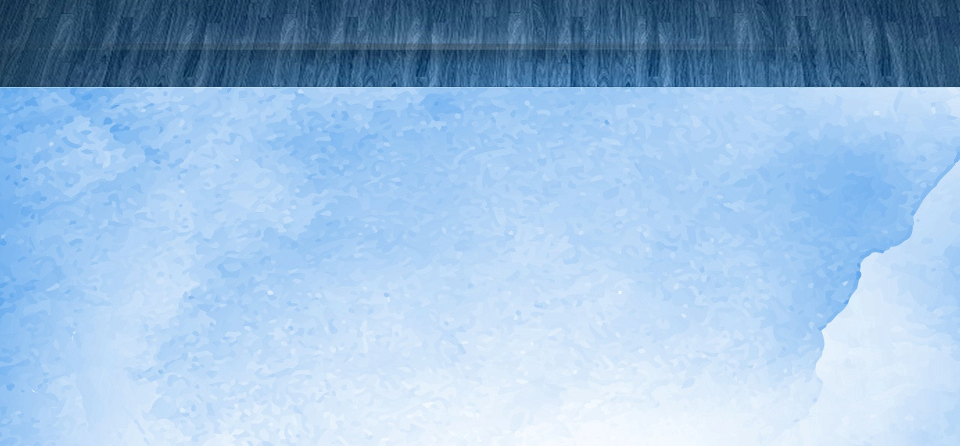











WABIRO CHIER GI RINGRUOK MANE?
“Mano e kaka chier mar joma otho bende chalo. Ringruok miyiko e lowo en gima tow, to ichiere ka gima ok tow.” (1 Jo-Korintho 15:42)
Gik mopor gi ringruok mochier:
Kit cham
(1 Kor. 15:35-38)
Kodhi ichwoyo
Ringruok mar ring’o
(1 Cor. 15:39)
Cham ikayo
Ringre dhano
Ringre le
Ringre rech
Ringre winyo
Ringruok mar polo
(1 Kor. 15:40-41)
Duong’ mar wang’chieng’
Duong’ mar due
Duong’ mar sulue
Moro ka moro nigi duong’ne (rieny)
Nyasaye miyo cham ka cham kido moneno ni long’one.

Slide 10




WABIRO CHIER GI RINGRUOK MANE?
“Mano e kaka chier mar joma otho bende chalo. Ringruok miyiko e lowo en gima tow, to ichiere ka gima ok tow.” (1 Jo-Korintho 15:42)
Pogruok mane ma nie kind ringruok ma sani gi mano mochier? (1 Kor. 15:42-44)
Ringruok ma sani
Tow
Ringruok mochier
Ok tow
Oonge gi duong’
En gi duong’
Onyap
En gi teko
En mar pinyni
En mar polo
Adam ne nigi ringruok mar piny, to Adam mar ariyo [Yesu] ne nigi mar polo. E chier, ringrewa ibiro loki mondo obed kaka ringre Kristo, ma en ringruok ma ok nyal tow, ma nigi duong’, ma nigi teko, ma nigi roho, ma en mar polo (1 Kor. 15:45-49).

Slide 11





WABIRO CHIER KARANG’O?
“To winjuru mondo awachnue wach moro mopondo: Ok wanatho waduto, to nolokwa—.” (1 Jo-Korintho 15:51)
Kapok onyiso kinde mar chier kod gima biro timore ne ringrewa e kindeno, Paulo wacho ni “ring’o kod remo ok nyal chamo gikeni mar pinyruodh Nyasaye” (1 Kor. 15:50). Be mano nyiso ni ok wanabed gi ringruok bang’ chier?
Wach mar “ring’o kod remo” kinde duto itiyogo kaka wach ma chal gi “dhano” (Math. 16:17; Gal. 1:16; Jo-Ef. 6:12; Hib. 2:14). Paulo keto ranyisi moro kae: jodak mag Piny = tow; jodak mag Polo = ok tow. Kae wan gi ringruok ma tow, kuom mano, ok wanyal tere e Polo.
E Biro mar Ariyo, ringruok ma tow ibi loki bedo ma ok tow, mana kaka ringruok ma Yesu nochiergo (1 Kor. 15:51-55; Luka 24:36-40).
Kuom jogo ma nindo kuom Yesu, biro winjore mana ka ayula wang’. Sekond achiel mokalo ne giwinjo ng’ich mar tho, sani koro gineno Yesu biro (1 Kor. 15:52).

Slide 12

EGW (The Faith I Live By, June 23)
“Chier mar Yesu ne en ranyisi mar chier mogik mar jogo duto ma nindo kuome. Ringruok mochier mar Jawar, kaka ne otimo gik moko, kaka ne owuoyo, gigo duto ne gin gik ma jolupne nong’eyo maber. E yo ma kamano, e kaka jogo ma osenindo kuom Yesu biro chier. Wabiro ng’eyo osiepewa mana kaka jopuonjre ne ong’eyo Yesu. Kata nyalo bedo ni ne gin gi ng’ol, tuoche, kata nyosruok moro e ngimani ma tho, to e ringregi mochier kendo ma nigi duong’, kido mar ng’ato ka ng’ato kuomgi ibiro rito maber chuth, kendo wabiro yango, e wang’ ma rieny gi ler mawuok e wang’ Yesu, kit chwech mag jogo mawahero.”

